Slide 1

ECONOMÍA
Clase 11:
Intervenciones del Mercado. Parte 2
Programa Académico de Bachillerato
Profesores: Christian Belmar (C), Manuel Aguilar, Natalia Bernal, José Cárdenas, Javier Diaz, Francisco Leiva, Boris Pasten e Ignacio Silva

Slide 2
Agenda
Impuestos y Subsidios.

Slide 3
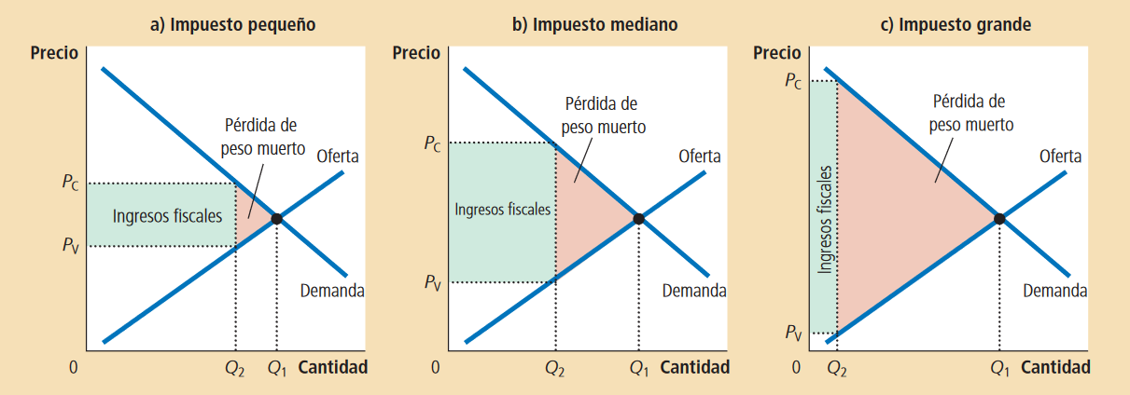
Impuestos, Pérdida de la eficiencia y los ingresos fiscales
En la última parte de la clase anterior habíamos visto que los impuestos tenían efecto en la economía:

Slide 4
¿Qué son los subsidios?
Los subsidios son gastos fiscales que se utilizan con el fin de incentivar el consumo de determinados bienes: Ejemplo: la leche que se entrega en los consultorios.
Económicamente un subsidio funciona de forma opuesta a un impuesto, generando un gasto fiscal en vez de una recaudación fiscal.

Slide 5
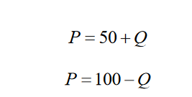
¿Qué son los subsidios?
Para ver como se calcula volvamos a nuestro mercado caracterizado por las curvas de oferta y demanda respectivamente
¿Cuál es el equilibrio para este mercado?

Slide 6
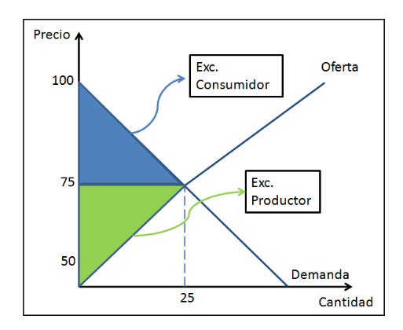
¿Qué son los subsidios?
Para ese mercado tenemos:

Slide 7

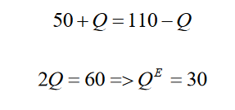
¿Qué son los subsidios?
Supongamos que se aplica un subsidio de 10 a la demanda, entonces esta queda:
El nuevo equilibrio será:

Slide 8
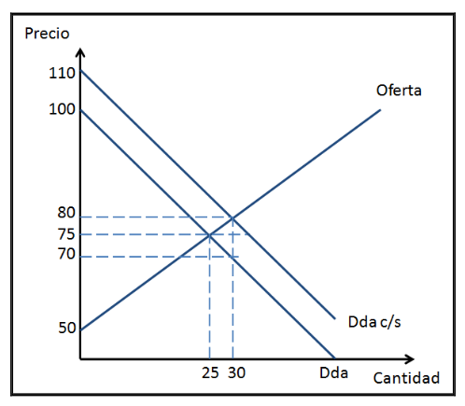
¿Qué son los subsidios?
Gráficamente:
¿Qué sucedió con el precio?
¿Qué sucedió con la cantidad?
Formalicemos estos efectos

Slide 9
Efecto de Políticas: Subsidios
Inicialmente:
P
Situación Inicial
Aplicamos el Subsidio…
…y es como si se expandiese la Demanda
P₂
Oferta
EC
EP
P_{E}
P₁
Demanda
q_{E}
q₂
q

Slide 10
Efecto de Políticas
Aplicación de un Subsidio (a la Dda)
P
P₂
Oferta
P_{P}
P_{E}
P_{C}
P₁
D + S
Demanda
q_{E}
q_{S}
q₂
q

Slide 11
Efecto de Políticas
Aplicación de un Subsidio (a la Dda)
P
Situación Final
P₂
Oferta
P_{P}
EC
P_{E}
P_{C}
P₁
D + S
Demanda
q_{E}
q_{S}
q₂
q

Slide 12
Efecto de Políticas
Aplicación de un Subsidio (a la Dda)
P
Situación Final
P₂
Oferta
P_{P}
EC
EP
P_{E}
P_{C}
P₁
D + S
Demanda
q_{E}
q_{S}
q₂
q

Slide 13
Efecto de Políticas
Aplicación de un Subsidio (a la Dda)
P
Situación Final
P₂
Oferta
P_{P}
EC
EP
P_{E}
PS
P_{C}
P₁
D + S
Demanda
q_{E}
q_{S}
q₂
q

Slide 14

Efecto de Políticas
Aplicación de un Subsidio (a la Dda)
Situación Final
P
$$Excedente Consumidor=\frac{\left(P_{2}−P_{C}\right)⋅q_{S}}{2}$$
$$Excedente Productor=\frac{\left(P_{P}−P_{1}\right)⋅q_{S}}{2}$$
$$Pérdida Social=\frac{\left(P_{P}−P_{C}\right)⋅\left(q_{S}−q_{E}\right)}{2}$$
$$Gasto Fiscal=\left(P_{P}−P_{C}\right)⋅q_{S}$$
P₂
Oferta
P_{P}
EC
EP
P_{E}
DF
PS
P_{C}
P₁
D + S
Demanda
q_{E}
q_{S}
q₂
q

Slide 15
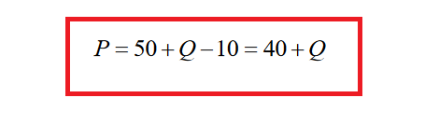
¿Y si el subsidio es a la oferta?
Supongamos el mismo mercado
Aplicamos un subsidio a la Oferta:

Slide 16
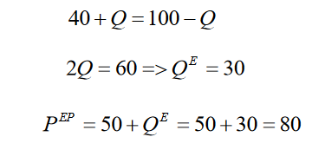
¿Y si el subsidio es a la oferta?
El nuevo equilibrio será:
Gráficamente esto queda:

Slide 17
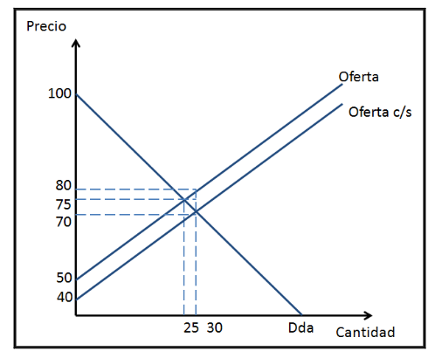
¿Y si el subsidio es a la oferta?

Slide 18
Otras formas de intervenir en el mercado
Fijar precios mínimos
Fijar precios máximos
Aranceles
Bandas de precios

